Slide 1
ΜΑΘΗΜΑ #11-2023
Φυλοσύνδετα γονίδια, Καρυώτυπος, Μίτωση-Μείωση

Slide 2
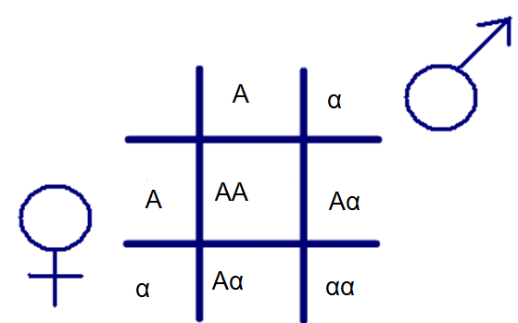
(Τασία) Αα Χ Αα (Τάσος)
Πιθανοί τύποι Πιθανοί τύποι
ωαρίων της Τασίας σπερματοζωαρίων
Α, α , Α, α
Τα βάζω σε ένα αβάκειο και έχω:

Slide 3
Άλλο παράδειγμα στον άνθρωπο:
Δύο γονείς που είναι ετεροζυγώτες/φορείς/με στίγμα για Μεσογειακή Αναιμία (ΜΑ), σχεδιάζουν να κάνουν παιδιά.
Τί πιθανότητες υπάρχουν να κάνουν παιδιά που να πάσχουν από ΜΑ, ή να είναι φορείς;
(Μητέρα) Μμ Χ Μμ (Πατέρας)
Πιθανοί τύποι Πιθανοί τύποι
ωαρίων της Μητέρας σπερματοζωαρίων
Μ, μ , Μ, μ
Άρα για κάθε παιδί που θα γεννηθεί από το ζευγάρι αυτό, οι πιθανότητες είναι: ¼ Να είναι παιδί με ΜΜ, 2/4 να έχει Μμ και ¼ να είναι μμ. Άρα υπάρχουν 50% πιθανότητες να γεννηθεί ένα παιδί φορέας (Μμ) και ¼ δηλ. 25% να πάσχει από Μεσογειακή Αναιμία.

Slide 4
Δύο εξαιρέσεις: Αλληλόμορφα ή πολλαπλά αλληλόμορφα
Tα διάφορα γονίδια που σχετίζονται με μια ορισμένη ιδιότητα και βρίσκονται στην ίδια θέση των ομόλογων χρωμοσωμάτων ονομάζονται αλληλόμορφα ή πολλαπλά αλληλόμορφα. Για παράδειγμα, οι ομάδες αίματος στον άνθρωπο ελέγχονται από τρία αλληλόμορφα Ι^{Α}, Ι^{Β}, Ι^{Ο}, από τα οποία το Ι^{Ο} είναι υπολειπόμενο ως προς τα Ι^{Α}, Ι^{Β}, που με τη σειρά τους είναι ισοεπικρατή μεταξύ τους.
(Ι^{Α}= Ι^{Β} ) > Ι^{Ο}

Slide 5
Γονότυποι ομάδων αίματος στον άνθρωπο
ΦΑΙΝΟΤΥΠΟΣ (ΤΥΠΟΣ ΑΙΜΑΤΟΣ) | ΓΟΝΟΤΥΠΟΣ | ΑΝΤΙΓΟΝΑ | ΑΝΤΙΣΩΜΑΤΑ
Α | Ι^{Α} Ι^{Α} ή Ι^{Α} Ι^{Ο} | Α | αντι-Β
Β | Ι^{Β} Ι^{Β} ή Ι^{Β} Ι^{Ο} | Β | αντι-Α
ΑΒ | Ι^{Α} Ι^{Β} | ΑΒ | -
Ο | Ι^{Ο} Ι^{Ο} | - | αντι-Α, αντι-Β

Slide 6
Πως μπορούμε να χρησιμοποιήσουμε τις ομάδες αίματος ως τεστ πατρότητας ή μητρότητας
Υπάρχουν κάποιες περιπτώσεις στις οποίες όταν αμφισβητείται η πατρότητα, μπορεί να αποκλεισθεί κάποιος από πιθανός πατέρας. Αντίθετα, με τα τεστ του DNA λέμε σχεδόν με βεβαιότητα πως κάποιος είναι πατέρας κάποιου ή κάποιας.
Πιο συγκεκριμένα:
Ας πάρουμε την περίπτωση που σε ένα ζευγάρι, ο σύζυγος κ. Νίκος αμφιβάλλει αν η κόρη τους είναι φυσικό του παιδί.
Μας δίνονται τα εξής στοιχεία: κ. Νίκος ανήκει στην ΑΒ ομάδα αίματος, η κ. Μαργαρίτα (σύζυγος) στην Ο ομάδα αίματος, ενώ η κόρη είναι και αυτή ΑΒ ομάδα. Θα πρέπει να χαρεί ο κ. Νίκος που η κόρη τους έχει την ίδια ομάδα με αυτόν;
ΑΠΑΝΤΗΣΗ: κ. Νίκος ομάδα ΑΒ Χ ομάδα ο (κυρ. Μαργαρίτα)
Πιθανοί γονότυποι γονέων: Ι^{Α} Ι^{Β} Χ Ι^{Ο} Ι^{Ο}
^{Πιθανοί γαμέτες γονέων} Ι^{Α} , Ι^{Β} και Ι^{Ο}
^{Πιθανοί γονότυποι παιδιών} Ι^{Α} Ι^{Ο και} Ι^{Β} Ι^{Ο}
Δηλ. το ζευγάρι αυτό μπορεί να έχει βιολογικά παιδιά μόνο ομάδων Α και Β.
[SOS: Να συζητήσουμε αν μπορεί το παιδί να έχει γεννηθεί από την κ. Μαργαρίτα, ή έχει γίνει λάθος στο Μαιευτήριο].

Slide 7
Αλκαπτονουρία
Η πρώτη κληρονομική ασθένεια που σχετίζεται με γονιδιακή μετάλλαξη ανακαλύφτηκε από τον Carrod στις αρχές του 20ου αιώνα και αφορά μια ασθένεια του μεταβολισμού, την αλκαπτονουρία. Τα άτομα αυτά εξαιτίας μιας αυτοσωμικής μετάλλαξης δεν μπορούν να παραγάγουν ένα ένζυμο που διασπά το αμινοξύ φαινυλαλανίνη, μια ουσία που βρίσκεται άφθονη στο ψωμί, το τυρί, τα αυγά, τα ψάρια και το γάλα. Αυτό έχει ως αποτέλεσμα τη συγκέντρωση της ουσίας σε υψηλά επίπεδα στο αίμα και την αποβολή της σε μεγάλες ποσότητες στα ούρα (φαινυλκετονουρία -ΡΚU- ή αλκαπτονουρία). Παράλληλα, η μεγάλη συγκέντρωση της στο αίμα προξενεί βαριά πνευματική καθυστέρηση (μορφή κρετινισμού). Εφόσον τα βρέφη με ΡΚU δεν μπορούν να διασπάσουν το αμινοξύ φαινυλαλανίνη, ο τρόπος αντιμετώπισης της πάθησης συνίσταται στην επιβολή μιας αυστηρής δίαιτας η οποία αποτελείται απο λαχανικά και φρούτα, καθώς και ένα τεχνικό μίγμα πρωτεϊνών χωρίς αυτό το αμινοξύ.

Slide 8
Γαλακτοσαιμία
Ανάλογη περίπτωση με την ΡΚU είναι αυτή της γαλακτοσαιμίας: Στην περίπτωση αυτή, τα βρέφη που γεννιούνται με την πάθηση στερούνται ενός ενζύμου που διασπά τη γαλακτόζη, η οποία είναι το σάκχαρο του γάλατος. Και εδώ η πάθηση οφείλεται σε αυτοσωμικό υπολειπόμενο γονίδιο. Και στην περίπτωση αυτή παρατηρείται συγκέντρωση κάποιου τοξικού μεταβολίτη στο αίμα (γενετικά νοσήματα του μεταβολισμού), καθώς και υψηλή αποβολή του στα ούρα. Παράλληλα, η πάθηση συνοδεύεται από μια σειρά βαριά συμπτώματα, όπως πνευματική και σωματική καθυστέρηση, και πρόωρο θάνατο. Κι εδώ η αντιμετώπιση γίνεται με διαιτητικό τρόπο κι έτσι το γάλα αντικαθίσταται από υποκατάστατα χωρίς γαλακτόζη.

Slide 9
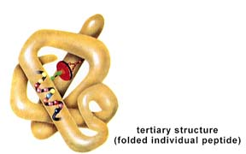
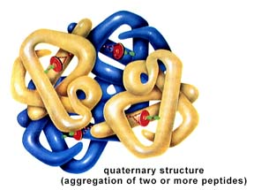

Slide 10
Γενετικό νόσημα | Είδος γονιδίου | Συμπτώματα
Ρετινοβλάστωμα | Επικρατές αυτοσωμικό (Ε.Α.) | Νεοπλασία στο μάτι.
Παιδική αμαυρωτική ιδιοτία | Υπολειπόμενο αυτοσωμικό (Υ.Α.) (Κοινό στις Σκανδι-ναβικές χώρες) | Τύφλωση, παράλυση, πνευματική καθυστέρηση, θάνατος περίπου στο 6ο έτος.
Βρεφική αμαυρωτική ιδιοτία (Ασθένεια Tay-Sacchs) | Y.A. | Ίδια συμπτώματα. Θάνατος γύρω στα 2 έτη.
Αχονδροπλαστικός νανισμός | Ε.Α. | Κοντά άκρα.
Αιμοφιλία | Φυλοσύνδετο υπολειπόμενο (Φ.Υ.) | Αργή πήξη του αίματος.
Μυϊκή δυστροφία | Φ.Υ. | Δυσπλασία μυών.
Ανιριδισμός | Ε.Α. | Απουσία ίριδας από τα μάτια.
Αλφισμός | Υ.Α. | Απουσία μελανίνης.
Κυστική ίνωση | Υ.Α. | Προσβάλλει 1/20.000 παιδιά. Δημιουργία βλέννας. Φράξιμο πνευμόνων και πεπτικού.

Slide 11
Μεσογειακή αναιμία: Είναι η πιο συνηθισμένη περίπτωση για την Ελλάδα και οφείλεται στο γεγονός ότι συντίθεται σε μικρότερη ποσότητα ή δε συντίθεται καθόλου β-αλυσίδα στην αιμοσφαιρίνη. Λιγότερη β-αλυσίδα συντίθεται όταν το άτομο είναι φορέας (ετεροζυγώτης) του ελαττωματικού γονιδίου (στίγμα). Σ' αυτή την περίπτωση το ολικό ποσό των β-αλυσίδων είναι λιγότερο απ' το φυσιολογικό, αλλά παρόλα αυτά η αιμοσφαιρίνη που παράγουν τα άτομα είναι αρκετή για μια φυσιολογική ζωή. Αντίθετα, στην ομόζυγη κατάσταση δεν συντίθεται καθόλου αλυσίδα β στην αντίστοιχη αιμοσφαιρίνη, με αποτέλεσμα το άτομο να εμφανίζει τη βαρύτερη εικόνα της β-Μεσογειακής αναιμίας (νόσος Cooley, από το όνομα του Αμερικανού παιδίατρου που πρώτος την περιέγραψε το 1925).

Slide 12
Οι αριθμοί αυτοί υποδηλώνουν ότι κάθε χρόνο στον ελληνικό χώρο γεννιούνται 100-150 παιδιά με ομόζυγη μορφή Μεσογειακής αναιμίας και άλλων συνδυασμών της. Πραγματικά, μέχρι τελευταία, ο αριθμός των γεννήσεων παιδιών με Μεσογειακή αναιμία έφτανε ή ξεπερνούσε τα 250 ετησίως. Σήμερα, με τη βελτίωση των προγραμμάτων πρόληψης, ο αριθμός αυτός έχει περιοριστεί στα 10-15 ετησίως. Επιπλέον, ενώ οι πάσχοντες από τη νόσο στις αρχές της δεκαετίας του '60 μόλις που κατάφερναν να φθάσουν τα 20 χρόνια ζωής, σήμερα, ιδιαίτερα μετά την ανακάλυψη της ουσίας (δεσφεριοξαμίνη) που βοηθάει στην αποσηδήρωση των πασχόντων, τα άτομα με Μ.Α. μπορούν να έχουν μια ζωή που σχεδόν να μη διαφέρει από τη ζωή των άλλων συνανθρώπων τους.

Slide 13
Δεσφεροξαμίνη και Δεφεριπρόνη
Ο ανθρώπινος οργανισμός έχει περιορισμένη δυνατότητα απέκκρισης σιδήρου. Το γεγονός αυτό επιβαρύνει σημαντικά τον οργανισμό των πασχόντων από μεσογειακή αναιμία, καθώς η μετάγγιση 250 ml συμπυκνωμένων ερυθρών αιμοσφαιρίων προσθέτει στον οργανισμό τους περίπου 250 mg σιδήρου. Οι επιπλοκές από την υπερφόρτωση με σίδηρο είναι πολλές, με πιο σοβαρές την κίρρωση του ήπατος, τον ηπατοκυτταρικό καρκίνο, την καρδιακή κάμψη, το σακχαρώδη διαβήτη και τη δυσλειτουργία της υπόφυσης. Η δεσφεριοξαμίνη, αυξάνει την απέκκριση του σιδήρου μέσω της ούρησης. Όμως, χορηγείται είτε ενδοφλέβια είτε με συνεχή υποδόρια έκχυση, γεγονός που σημαίνει ότι οι ασθενείς θα πρέπει να υποβάλλονται σε περίπου 12 ώρες συνεχούς υποδόριας έκχυσης 4-6 φορές την εβδομάδα. Η έκχυση γίνεται με ειδικές αντλίες που είναι άβολες, με αποτέλεσμα πολλοί ασθενείς να μην ακολουθούν τη θεραπεία. Αν στο γεγονός αυτό προστεθεί και ο κίνδυνος σοβαρών παρενεργειών καθώς και το υψηλό κόστος της θεραπείας, γίνεται κατανοητό γιατί η φαρμακευτική έρευνα έχει στραφεί στην ανακάλυψη κάποιου φαρμάκου, κατά προτίμηση με τη μορφή χαπιού, που θα έχει λιγότερες παρενέργειες. Ένα τέτοιο φάρμακο που δοκιμάζεται τελευταία με θετικά αποτελέσματα είναι η δεφεριπρόνη.

Slide 14
Ανεπάρκεια G6ΡD: Απαντά συνολικά σε 100 εκατομμύρια ανθρώπους σ' όλο τον κόσμο και ιδιαίτερα σε περιοχές όπου ενδημούσε η ελονοσία. Στις ΗΠΑ απαντά σε ένα ποσοστό 10% των νέγρων. Πρόκειται για φυλοσύνδετο συνεπικρατή χαρακτήρα. Κάτω από κανονικές συνθήκες, οι φορείς αυτού του γονιδίου είναι κανονικά άτομα. Όταν όμως τους χορηγηθεί κάποιο ανθελονοσιακό φάρμακο ή σουλφοναμίδη ή ασπιρίνη δημιουργούν αναιμία. Tα ίδια συμπτώματα μπορεί να δημιουργηθούν από την επαφή με ναφθαλίνη ή τη λήψη χλωρών κουκιών (Κυαμισμός).

Slide 15
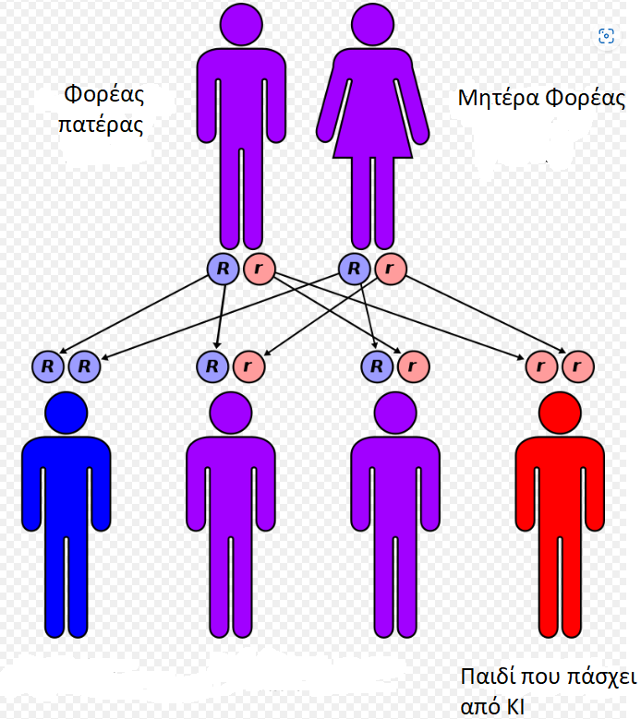
Κυστική Ίνωση
Η κυστική ίνωση (αγγλ. cystic fibrosis) ή αλλιώς ινοκυστική νόσος αποτελεί το πιο διαδεδομένο κληρονομικό νόσημα στη λευκή φυλή. Περίπου 1 στα 2000-2500 παιδιά εκτιμάται ότι γεννιούνται κάθε χρόνο στην Ελλάδα με κυστική ίνωση, ενώ το 4-5% του πληθυσμού θεωρείται ότι είναι φορείς.Η κυστική ίνωση μεταβιβάζεται με αυτοσωμικό υπολειπόμενο τρόπο κληρονόμησης στους απογόνους. Μεταλλάξεις στο γονίδιο προκαλούν μειωμένη παραγωγή ή λειτουργικότητα της πρωτεΐνης με αποτέλεσμα στο επιθήλιο των προσβαλλομένων οργάνων να παράγεται παχύρρευστη κολλώδης βλέννα η οποία αποφράσσει τους πόρους των αδένων με συνέπεια την προοδευτική καταστροφή του ιστού των οργάνων (ίνωση) και την τελική ανεπάρκεια τους.

Slide 16
Φυλοσύνδετα γονίδια
Δαλτωνισμός
Αιμοφιλία
Μυϊκή δυστροφία
Πώς κληρονομούνται;
Για να το καταλάβουμε, θα κάνουμε πρώτα ένα παράδειγμα με το πως κληρονομείται το φύλο στον άνθρωπο:
Notes:
Ο Δαλτωνισμός (ή η Αιμοφιλία, ή η Μυϊκή Δυστροφία) : (Α) Οφείλεται σε γονίδιο που βρίσκεται στο ζεύγος χρωμοσωμάτων #1. (Β) Οφείλεται σε γονίδιο που βρίσκεται στο ζεύγος χρωμοσωμάτων #2. (Γ) Οφείλεται σε γονίδιο που βρίσκεται στο χρωμόσωμα-Ψι. (Δ) Οφείλεται σε γονίδιο που βρίσκεται στο χρωμόσωμα Χι. (Ε) Κανένα από αυτά.

Slide 17
Που βρίσκονται τα γονίδια;
ΑΠΑΝΤΗΣΗ: Πάνω στα χρωμοσώματα.
ΕΡΩΤΗΣΗ: Που βρίσκονται τα χρωμοσώματα;
ΑΠΑΝΤΗΣΗ: Μέσα στον πυρήνα του κυττάρου (στον άνθρωπο και στους Ευκαριωτικούς οργανισμούς)

Slide 18
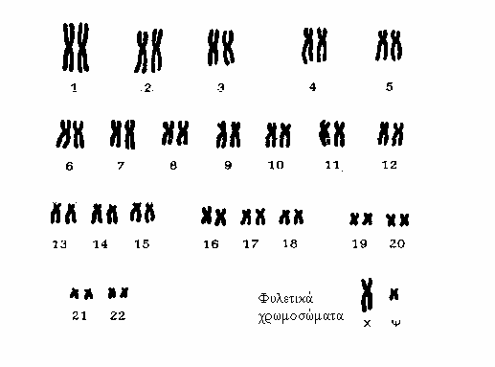
ΚΑΡΥΩΤΥΠΟΣ
Τι βλέπουμε σε έναν καρυώτυπο;
1. Συγκεκριμένο αριθμό χρωμοσωμάτων. (ΕΞΑΙΡΕΣΕΙΣ).
2. Το κάθε χρωμόσωμα, έχει τη δική του δομή, μέγεθος, κλπ.
3. Αποτελείται από 2 χρωματίδες που συγκρατούνται με το κεντρομερίδιο.
4. Τα χρωμοσώματα είναι σε ζεύγη (στους προκαρυωτικούς οργανισμούς). (ΕΞΑΙΡΕΣΕΙΣ).
5. Ένα ζευγάρι χρωμοσωμάτων είναι διαφορετικό: αποτελείται από ένα Χ και ένα Υ στο ένα φύλο.
ΑΥΤΟΣΩΜΙΚΑ- ΦΥΛΕΤΙΚΑ χρωμοσώματα.

Slide 19
Καρυώτυπος κανονικού αγοριού/κοριτσιού
Notes:
ΕΠΕ: Ο καρυώτυπος ανήκει σε (Α) Αγόρι κανονικό, (Β) Κορίτσι με σύνδρομο Klinfelter, (Γ) Κορίτσι κανονικό, (Δ) Κορίτσι με Σύνδρομο Down, (Ε) κανένα από αυτά.

Slide 20
Notes:
ΕΠΕ: Ο καρυώτυπος ανήκει σε (Α) Αγόρι κανονικό, (Β) Κορίτσι με σύνδρομο Klinfelter, (Γ) Κορίτσι κανονικό, (Δ) Κορίτσι με Σύνδρομο Down, (Ε) κανένα από αυτά.

Slide 21
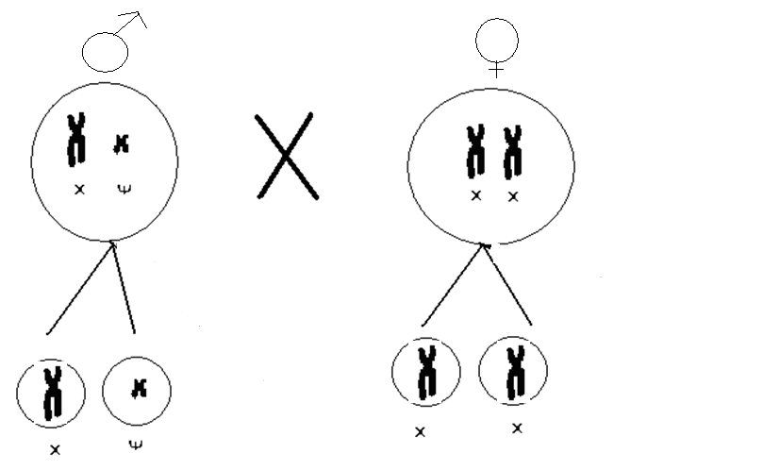
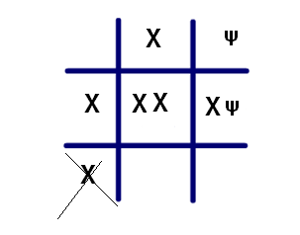
Γιατί οι πιθανότητες να γεννηθεί ένα αγόρι ή ένα κορίτσι είναι 50%; Για να καταλάβουμε την απάντηση, απομονώνουμε το ζευγάρι των φυλετικών χρωμοσωμάτων σε ένα άνδρα και σε μία γυναίκα και όταν απεικονίζω τους γαμέτες, επειδή τα Χ και τα Ψ επαναλαμβάνονται σβήνω ότι είναι παραπανήσιο. Οπότε, η εικόνα, για να φτιάξω το αβάκειο του Punette γίνεται:

Slide 22
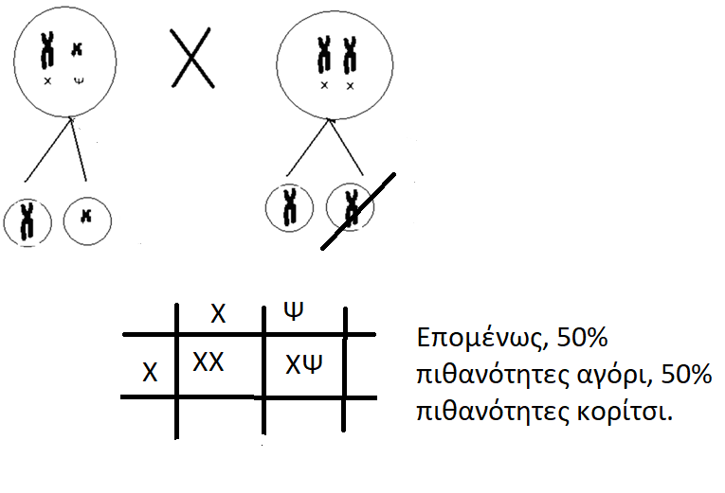

Slide 23
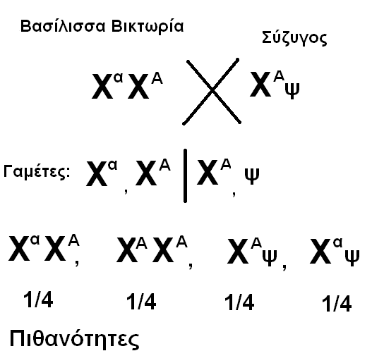
Οι 3 εξαιρέσεις στον κανόνα: Φυλοσύνδετα γονίδια [Αιμοφιλία, Αχρωματοψία, Μυϊκή Δυστροφία] Α. Περίπτωση αιμοφιλίας σε εστεμμένους

Slide 24
Θέμα Εξετάσεων- βαθμολογία 15% Ο κύριος Αλέξανδρος έχει μία κόρη που έχει αχρωματοψία (Δαλτωνισμό). Κάποιος άσπονδος φίλος του «ψιθυρίζει» πως η μικρή Δήμητρα μπορεί να μην είναι φυσική κόρη του. Εσείς τί γνώμη έχετε; (Και ο κ. Αλέξανδρος και η κυρία του (Αλεξάνδρα) δεν έχουν πρόβλημα Δαλτωνισμού. Αλλά ο πατέρας της κυρίας Αλεξάνδρας έχει Δαλτωνισμό). [Μην ξεχνάτε τα τρία σύνδρομα: Δαλτωνισμός Αιμοφιλία Μυϊκή Δυστροφία]: Κληρονομούνται από τη μητέρα, εμφανίζονται στο αγοράκι! [ΑΝΑΛΥΤΙΚΑ ΚΑΙ ΣΤΗ ΣΕΛΙΔΑ 54 ΤΟΥ ΒΙΒΛΙΟΥ]

Slide 25
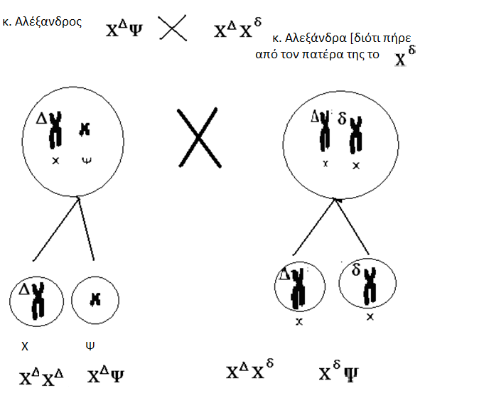
Πως κληρονομούνται τα φυλοσύνδετα χαρ/κά
Notes:
ΕΡΩΤΗΣΗ ΠΕ: Ένα σπερματοζωάριο ανθρώπου περιέχει συνήθως: (Α) 23 αυτοσωμικά χρωμοσώματα, (Β) 22 αυτοσωμικά χρωμοσώματα και ένα Ψ οπωσδήποτε, (Γ) 22 αυτοσωμικά χρωμοσώματα και ένα Χ ή ένα Ψ, (Δ) 22 αυτοσωμικά χρωμοσώματα και ένα Χ οπωσδήποτε, (Ε) τίποτε από αυτά.
ΕΡΩΤΗΣΗ ΠΕ: Ένα γυναικείο ωάριο περιέχει συνήθως: (Α) 23 αυτοσωμικά χρωμοσώματα, (Β) 22 αυτοσωμικά χρωμοσώματα και ένα Ψ οπωσδήποτε, (Γ) 22 αυτοσωμικά χρωμοσώματα και ένα Χ ή ένα Ψ, (Δ) 22 αυτοσωμικά χρωμοσώματα και ένα Χ οπωσδήποτε, (Ε) τίποτε από αυτά.

Slide 26
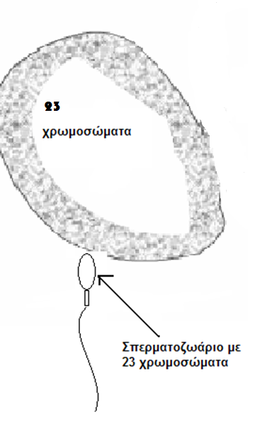
Τί είναι η Γονιμοποίηση;
Η ένωση ενός ωαρίου με ένα από τα εκατομμύρια των σπερματοζωαρίων και η παραγωγή ενός Ζυγωτού ή Γονιμοποιημένου ωαρίου. Στον άνθρωπο, γίνεται συνήθως στις σάλπιγγες.

Slide 27
Κύκλος, Γονιμοποίηση, Δίδυμοι (Μονοζυγωτικοί-Διζυγωτικοί)

Slide 28
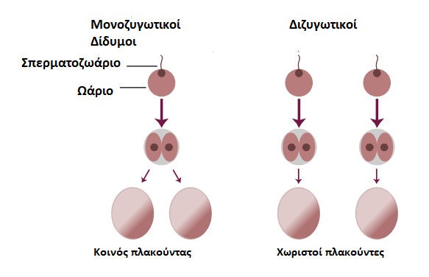
Σύλληψη διδύμων: Μονοζυγωτικά ή όμοια δίδυμα

Slide 29
Η Μίτωση ως μηχανισμός πολλαπλασιασμού των σωματικών κυττάρων
ΜΟΡΦΟΓΕΝΕΣΗ*= η δημιουργία του σώματος και των οργάνων
ΑΝΑΛΥΤΙΚΑ ΚΑΙ ΣΤΙΣ ΣΕΛ. 57-63 ΤΟΥ ΒΙΒΛΙΟΥ.
Notes:
Πως γίνεται αυτό; Μα με τις συνεχείς διαιρέσεις ενός αρχικού κυττάρου, του ζυγωτού ή γονιμοποιημένου ωαρίου που με αλλεπάλληλες διαιρέσεις (Μιτώσεις) μας δίνει τον άπειρο αριθμό των κυττάρων που συναποτελούν το σώμα ενός οργανισμού. Επομένως, το επόμενο πράγμα που θα δούμε είναι η ΜΙΤΩΣΗ.

Slide 30
Κάθε είδος φυτού ή ζώου έχει τον δικό του αριθμό και είδος χρωμοσωμάτων: Τα Ασκάρεα παράσιτα έχουν 4 χρωμοσώματα ΣΕ ΚΑΘΕ ΚΥΤΤΑΡΟ ΤΟΥ ΣΩΜΑΤΟΣ ΕΚΤΟΣ;;;;;

Slide 31
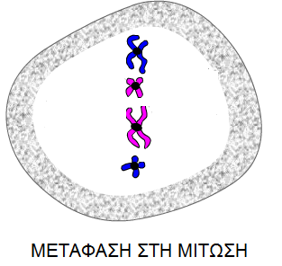
Θα μελετήσουμε τη Μίτωση σε ένα σκουλήκι με 4 χρωμοσώματα, διότι στον άνθρωπο είναι δύσκολο να χωρέσουμε 46 χρωμοσώματα: Η Μίτωση ξεκινάει με την Πρόφαση που είναι η εμφάνιση των χρωμοσωμάτων που είναι ΔΙΠΛΑ. Έχουν δύο Χρωματίδες. Ακολουθεί η Μετάφαση που συνίσταται σε Στοίχιση χωρίς ζεύγη.
Notes:
ΕΠΕ: Το Σκουλήκι Ascaris έχει: (Α) 4 χρωμοσώματα μόνο στα κύτταρα του δέρματος. (Β) 4 χρωμοσώματα σε όλα τα σωματικά και τα γεννητικά κύτταρα. (Γ) 4 χρωμοσώματα σε όλα τα σωματικά και 2 χρωμοσώματα στα ωάρια και τα σπερματοζωάρια. (Δ) 4 χρωμοσώματα σε όλα τα σωματικά κύτταρα και τα ωάρια και 2 χρωμοσώματα στα σπερματοζωάρια. (Ε) Τίποτε από αυτά.
ΕΠΕ: Ο Homo sapiens έχει: (Α) 46 χρωμοσώματα μόνο στα κύτταρα του δέρματος. (Β) 46 χρωμοσώματα σε όλα τα σωματικά και τα γεννητικά κύτταρα. (Γ) 46 χρωμοσώματα σε όλα τα σωματικά και 23 χρωμοσώματα στα ωάρια και τα σπερματοζωάρια. (Δ) 46 χρωμοσώματα σε όλα τα σωματικά κύτταρα και τα ωάρια και 23 χρωμοσώματα στα σπερματοζωάρια. (Ε) Τίποτε από αυτά.

Slide 32
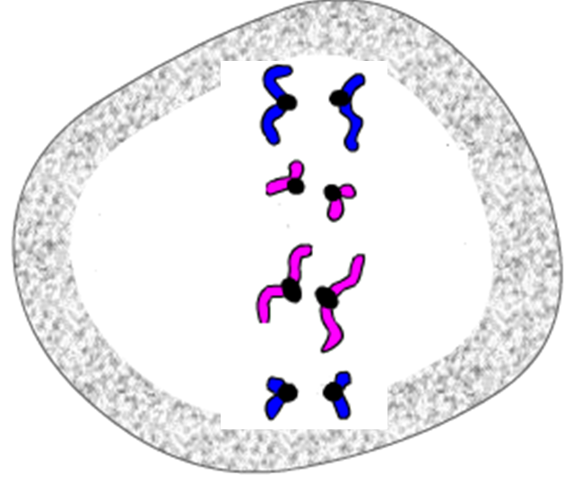
ΑΝΑΦΑΣΗ

Slide 33
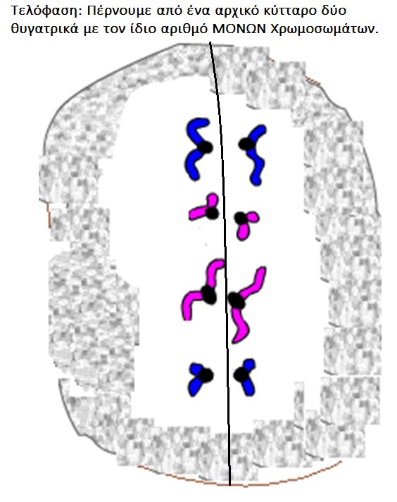

Slide 34
Η Μίτωση ως μηχανισμός πολλαπλασιασμού των σωματικών κυττάρων
ΜΟΡΦΟΓΕΝΕΣΗ*= η δημιουργία του σώματος και των οργάνων
Πως γίνεται αυτό; Μα με τις συνεχείς διαιρέσεις ενός αρχικού κυττάρου, του ζυγωτού ή γονιμοποιημένου ωαρίου που με αλλεπάλληλες διαιρέσεις (Μιτώσεις) μας δίνει τον άπειρο αριθμό των κυττάρων που συναποτελούν το σώμα ενός οργανισμού. Επομένως η ΜΙΤΩΣΗ είναι ο τρόπος με τον οποίο πολλαπλασιάζονται και δημιουργούνται όλα τα σωματικά μας κύτταρα. Δηλ. ΌΛΑ ΤΑ ΚΥΤΤΑΡΑ ΜΑΣ ΕΚΤΟΣ ΑΠΌ ΤΑ ΩΑΡΙΑ ΚΑΙ ΤΑ ΣΠΕΡΜΑΤΟΖΩΑΡΙΑ [=ΓΕΝΝΗΤΙΚΑ ΚΥΤΤΑΡΑ].
Notes:
ΕΠΕ: Ποια από τις προτάσεις ΔΕΝ αφορά την μίτωση; (Α) Απαντά και στα σωματικά κύτταρα του ανθρώπου. (Β) Από ένα αρχικό κύτταρο δημιουργούνται δύο θυγατρικά με τον μισό αριθμό χρωμοσωμάτων (από τον αρχικό). (Γ) Από ένα αρχικό κύτταρο δημιουργούνται δύο θυγατρικά με τον ίδιο αριθμό χρωμοσωμάτων. (Δ) Είναι ο τρόπος πολλαπλασιασμού μονοκύτταρων οργανισμών όπως η Αμοιβάδα. (Ε) Τίποτε από αυτά.
ΕΠΕ: Αν μελετήσουμε ένα κύτταρο της γλώσσας σου κάτω από το μικροσκόπιο θα μετρήσουμε τον εξής αριθμό χρωμοσωμάτων: (Α) 12, (Β) 24, (Γ) 32, (Δ) 69, (Ε) 46.

Slide 35
Που οφείλονται φαινόμενα σαν το Σύνδρομο Down
ΑΠΑΝΤΗΣΗ: Σε λάθος χωρισμό των χρωμοσωμάτων στην πρώτη Μίτωση της Μείωσης

Slide 36
Μη κανονικός διαχωρισμός των χρωμοσωμάτων στη μείωση
Αν, τώρα, το κύτταρο αυτό είχε 23 ζεύγη χρωμοσωμάτων, τότε το αποτέλεσμα θα ήταν ένα κύτταρο με 24 χρωμοσώματα και ένα άλλο με 22.

Slide 37
Ας δούμε τώρα τη διαδικασία της Μείωσης πιο αναλυτικά....

Slide 39
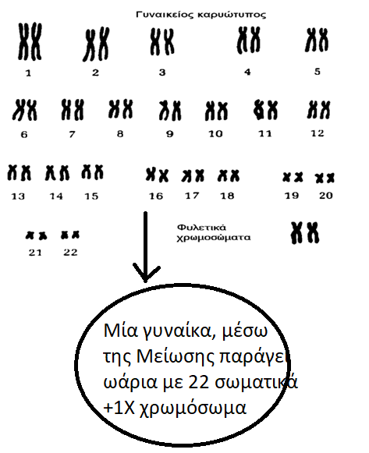
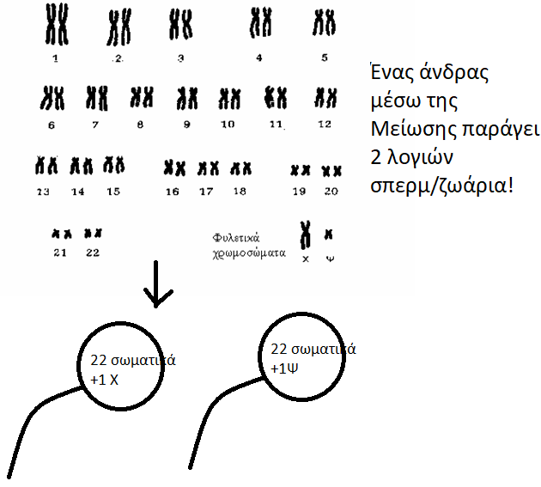
Είδη σπερ/ρίων και ωαρίων που παράγει ένας άνδρας ή μία γυναίκα
Notes:
ΕΠΕ: Ένα τυπικό σπερματοζωάριο ανθρώπου περιέχει συνήθως: (Α) 23 αυτοσωμικά χρωμοσώματα, (Β) 22 αυτοσωμικά χρωμοσώματα και ένα Ψ οπωσδήποτε, (Γ) 22 αυτοσωμικά χρωμοσώματα και ένα Χ ή ένα Ψ, (Δ) 22 αυτοσωμικά χρωμοσώματα και ένα Χ οπωσδήποτε, (Ε) τίποτε από αυτά.
ΕΠΕ: Ένα τυπικό γυναικείο ωάριο θα πρέπει να περιέχει: (Α) 23 αυτοσωμικά χρωμοσώματα, (Β) 22 αυτοσωμικά χρωμοσώματα και ένα Ψ οπωσδήποτε, (Γ) 22 αυτοσωμικά χρωμοσώματα και ένα Χ ή ένα Ψ, (Δ) 22 αυτοσωμικά χρωμοσώματα και ένα Χ οπωσδήποτε, (Ε) τίποτε από αυτά.

Slide 40
Καρυώτυπος κανονικού αγοριού/κοριτσιού
Notes:
ΕΠΕ: Ο καρυώτυπος ανήκει σε (Α) Αγόρι κανονικό, (Β) Κορίτσι με σύνδρομο Klinfelter, (Γ) Κορίτσι κανονικό, (Δ) Κορίτσι με Σύνδρομο Down, (Ε) κανένα από αυτά.

Slide 41
Σκοπιμότητα του μηχανισμού της μείωσης
Επιτρέπει τη διατήρηση του αριθμού των χρωμοσωμάτων του είδους από γενιά σε γενιά. Στην αντίθετη περίπτωση θα είχαμε ένα συνεχή διπλασιασμό των χρωμοσωμάτων, γεγονός που είναι αντίθετο με κάθε στοιχειώδη βιολογικό κανόνα.
Διαχωρίζονται τα χρωμοσώματα όχι μόνο ποσοτικά αλλά και ποιοτικά, κατά τον πιo ακριβοδίκαιο τρόπο. Πιο συγκεκριμένα, κάθε γαμέτης αποκτά τελικά ένα μόνο χρωμόσωμα από κάθε ζευγάρι ομόλογων χρωμοσωμάτων.
3. Πετυχαίνεται το ανακάτεμα του γενετικού υλικού κατά τον καλύτερο τρόπο. Αυτό γίνεται α) με τα χιάσματα και β) εξ αιτίας του τυχαίου προσανατολισμού των τετράδων στην μετάφαση Ι. Έτσι, δεν κινούνται όλα τα πατρικά χρωμοσώματα προς μια κατεύθυνση και όλα τα μητρικά χρωμοσώματα προς την άλλη, αλλά σε τυχαίους συνδυασμούς.
Notes:
ΕΡΩΤΗΣΗ ΠΕ: Τα άτομα μέσα σε ένα είδος θηλαστικών τείνουν να είναι γενετικά διαφορετικά. Ο κύριος μηχανισμός που προκαλεί αυτή τη γενετική ποικιλότητα είναι: (Α) Η μείωση, (Β) Η μίτωση, (Γ) Η πολυπλοειδία, (Δ) Οι διπλασιασμοί, (Ε) Τίποτε από αυτά.

Slide 42
Εικόνα 9.2. Εξέλιξη του κινδύνου γέννησης παιδιού με σύνδρομο Down σε σχέση με την ηλικία της μητέρας. (Πηγή: Hoey, 1991).

Slide 43
Πως μπορεί να προκύψει ένα άτομο με σύνδρομο Down ή κάποιο με Σύνδρομο Turner
Όταν λοιπόν ενωθεί ένα ωάριο με 24 χρωμοσώματα με ένα κανονικό σπερματοζωάριο με 23 χρωμοσώματα, προκύπτει ζυγωτό με 47 χρωμοσώματα. Ενώ, όταν ενωθεί ένα ωάριο με 22 χρωμοσώματα με ένα κανονικό σπερματοζωάριο με 23 χρωμοσώματα, προκύπτει ζυγωτό με 45 χρωμοσώματα.

Slide 44
Σκοπιμότητα του μηχανισμού της μείωσης
Επιτρέπει τη διατήρηση του αριθμού των χρωμοσωμάτων του είδους από γενιά σε γενιά. Στην αντίθετη περίπτωση θα είχαμε ένα συνεχή διπλασιασμό των χρωμοσωμάτων, γεγονός που είναι αντίθετο με κάθε στοιχειώδη βιολογικό κανόνα.
Διαχωρίζονται τα χρωμοσώματα όχι μόνο ποσοτικά αλλά και ποιοτικά, κατά τον πιo ακριβοδίκαιο τρόπο. Πιο συγκεκριμένα, κάθε γαμέτης αποκτά τελικά ένα μόνο χρωμόσωμα από κάθε ζευγάρι ομόλογων χρωμοσωμάτων.
3. Πετυχαίνεται το ανακάτεμα του γενετικού υλικού κατά τον καλύτερο τρόπο. Αυτό γίνεται α) με τα χιάσματα και β) εξ αιτίας του τυχαίου προσανατολισμού των τετράδων στην μετάφαση Ι. Έτσι, δεν κινούνται όλα τα πατρικά χρωμοσώματα προς μια κατεύθυνση και όλα τα μητρικά χρωμοσώματα προς την άλλη, αλλά σε τυχαίους συνδυασμούς.
Notes:
ΕΡΩΤΗΣΗ ΠΕ: Τα άτομα μέσα σε ένα είδος θηλαστικών τείνουν να είναι γενετικά διαφορετικά. Ο κύριος μηχανισμός που προκαλεί αυτή τη γενετική ποικιλότητα είναι: (Α) Η μείωση, (Β) Η μίτωση, (Γ) Η πολυπλοειδία, (Δ) Οι διπλασιασμοί, (Ε) Τίποτε από αυτά.

Slide 45
Σύνδρομα με αλλαγή στον αριθμό των χρωμοσωμάτων: Down, Κlinefelter, Turner, σύνδρομο Triplo-Χ
Σύνδρομο Down
Απαντά σε 1/850 βιώσιμες γεννήσεις στις ΗΠΑ. (350.000 άτομα).
Στο 90% των περιπτώσεων το επι πλέον χρωμόσωμα προέρχεται από το ωάριο της μητέρας.
Συνήθη χαρακτηριστικά: Πιθανή νοητική στέρηση, ΄χαρακτηριστικό σχήμα ματιών, και καρδιακή ανεπάρκεια.

Slide 46
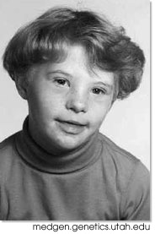
Down Syndrome
(Trisomy 21) Down Syndrome is a genetic disorder caused by extra genetic material. It affects over 350,000 people in the United States alone and is the most common (1 in 800 live births) imbalance in the number of autosomes in people. The effects of Down Syndrome vary greatly from person to person but can include mental retardation, eyes that slant upward, and heart defects. People with Down Syndrome have 3 copies of chromosome 21. For this reason, Down Syndrome is also called "Trisomy 21". Where does the extra chromosome come from? In 90% of Trisomy 21 cases, the additional chromosome comes from the mother's egg.

Slide 47
ΣΥΝΔΡΟΜΟ TURNER:
Αριθμός περιπτώσεων στις ΗΠΑ: 60,000 κορίτσια.
1/2000 έως 1/2,500 γεννήσεις ζώντων κοριτσιών τον χρόνο.
ΣΥΜΠΤΩΜΑΤΑ: Κοντό ύψος, ελαφρά απόκλιση του βραχίονα προς τα έξω στο ύψος του αγκώνα, χαμηλή τριχοφυϊα στο πίσω μέρος της κεφαλής.
Ύπαρξη ενός μόνο χρωμοσώματος Χ.

Slide 48
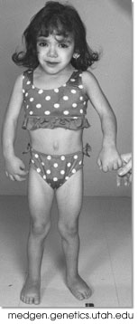
Turner Syndrome

Slide 49
Tο σύνδρομο Κlinefelter -πάντοτε και το σύνδρομο Triplo-Χ- πάντοτε
Tο σύνδρομο Κlinefelter και το σύνδρομο Triplo-Χ είναι δύο σύνδρομα που οφείλονται σε τρισωμίες των χρωμοσωμάτων του φύλου. Έτσι στο σύνδρομο Κlinefelter o γονότυπος είναι ΧΧΥ και τα άτομα που το φέρουν είναι φαινοτυπικά άρρενα που χαρακτηρίζονται από γυναικομαστία και αζωοσπερμία. Αντίστοιχα, στο Triplo-Χ ο γονότυπος είναι ΧΧΧ, ενώ ο φαινότυπος χαρακτηρίζεται από το γεγονός ότι τα άτομα αυτά ανήκουν στο γυναικείο φύλο και χαρακτηρίζονται από ατελή ανάπτυξη των δευτερευόντων χαρακτήρων του φύλου (αυξημένο τρίχωμα, βαριά φωνή κ.λ.π.).

Slide 50
ΤριπλοΧ
Τα αποτελέσματα ποικίλουν: Κάποιες κοπέλες με επιπλέον Χρωμόσωμα Χ δεν παρουσιάζουν σχεδόν κανένα σύμπτωμα. Κάποιες άλλες παρουσιάζουν
Δυσκολίες στη μάθηση
Καθυστέρηση στην ανάπτυξη
κάποια προβλήματα συμπεριφοράς.
Κάποιες από τις κοπέλλες παρουσιάζουν μεγαλύτερο ύψος από το κανονικό, ενώ άλλες κινητικά προβλήματα.
Τα περισσότερα άτομα αντιδρούν θετικά στη λογοθεραπεία.
Η σεξουαλική ανάπτυξη είναι κανονική, οι γυναίκες ΧΧΧ είναι γόνιμες, με μια μικρή αυξημένη πιθανότητα γέννησης παιδιού με αλλαγές στα φυλετικά χρωμοσώματα.

Slide 51
Σύνδρομο Klinefelter
Καρυώτυπος: ΧΧΨ.
Χαρακτηριστικά: Συνήθως υψηλόσωμα άτομα, με έλλειψη των δευτερευόντων χαρακτηριστικών του φύλλου: τρίχωμα προσώπου

Slide 52
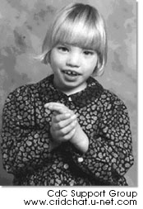
3 Σύνδρομα με αλλαγή στη δομή χρωμοσωμάτων (Cri du chat Syndrome, Williams, Φιλαδέλφειας)
Cri du chat Syndrome
Έλλειψη ενός μέρους του Χρωμοσώματος-5. (Μάλλον πατρική προέλευση). Χαρακτηριστικό κλάμα που οφείλεται σε ανώμαλη ανάπτυξη του λάρυγγα η οποία διορθώνεται σε μερικές εβδομάδες μετά τη γέννα. Χαμηλό βάρος σώματος και πιθανά αναπνευστικά προβλήματα ή χαμηλό αναμενόμενο προσδόκιμο ζωής.

Slide 53
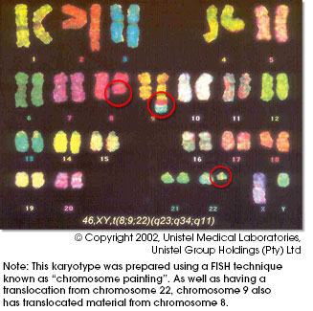
Reciprocal Translocation: Philadelphia Chromosome
Αμοιβαία μετατόπιση τμήματων στα χρωμοσώματα 9 και 22. Τα άτομα αυτά αναπτύσσουν Χρόνοια Μυελογενή Λευκαιμία. Αλλοίωση του γονιδίου abl. .

Slide 54
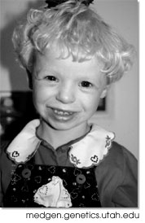
Williams Syndrome
Σύνδρομο Williams
Έλλειψη ενός πολύ μικρού τμήματος του Χρωμοσώματος-7.
Έλλειψη του γονιδίου που ελέγχει την πρωτεϊνη Ελαστίνη. Η τελευταία προσδίδει στα αγγεία την ελαστικότητα και την αντοχή.
Αγγειακές παθήσεις.
Notes:
Υποδείξτε στα παρακάτω το Σύνδρομο στο οποίο δεν υπάρχει απόκλιση ή βλάβη στη ΔΟΜΗ των Χρωμοσωμάτων αλλά στον αριθμό τους: (Α) «Κρι Ντου Σα ή Κλάμα Γαλής», (Β) Συν. Williams, (Γ) Συν. Klinefelter, (Δ) Συν. Χρωμοσώματος Φιλαδέλφειας, (Ε) Κανένα από αυτά.

Slide 55
ΠΡΟΛΗΨΗ ΧΡΩΜΟΣΩΜΙΚΩΝ ΣΥΝΔΡΟΜΩΝ

Slide 56
SOS!!!!! ΠΙΟ ΑΝΑΛΥΤΙΚΑ ΣΤΟ ΚΕΦ. 5 ΤΟΥ ΒΙΒΛΙΟΥ
Notes:
SOS!!!!! ΠΙΟ ΑΝΑΛΥΤΙΚΑ ΣΤΟ ΚΕΦ. 5 ΤΟΥ ΒΙΒΛΙΟΥ
Υποδείξτε από τα παρακάτω το Σύνδρομο στο οποίο δεν φαίνεται να συνοδεύεται, συνήθως, από μειωμένη νοητική ικανότητα: (Α) Down, (Β) Turner, (Γ) Klinefelter, (Δ) Συν. Williams, (Ε) κανένα από αυτά.

